Slide 1
مَركَزُ التَّربِيَّةِ الدّينِيَّة
يُقَدِّمُ كِتابَ السّادِسِ أَساسِيّ

Slide 3
اللِّقاءُ الخامس
الإِنجيلِيّونَ الأَربَعَة
(الجزء الثّاني)

Slide 4
سلام المَسيح كيفكُن اليوم انشالله مستعدّين بنشاط؟
شو رأيكن نْبَلّش بترتيلة؟

Slide 6
من بَعد ما صَحَّحْنا النَّشاط المرّة الماضية، سمَعُوا منيح شو بدَّو يقِلّكُن الصَّحافي

Slide 7
لمّا تْسَمَّعِت علَيكُن وسْمِعِت إِنْكُنْ ذَكَرْتُو أَربَع رُمُوز لأَربَع إنجِيليِّين، استَغرَبْت الَأمر كْتير. وسَأَلِت حَالي: لَيش مِنْقُول إِنجِيل واحَدْ وهِنّي أَرْبعَة؟ وعْرفِت إنُّو السَّبَب إنُّو كِلّ إنجيلِيّ كان بَدُّو يْوَصِّل رِسالَة البِشارَة لَنَاس مْعيَّنين تَيفهَمُوها.
أنَا بحِبّ أعرِفْ أكتَر عَن كِلّ إنجِيليّ ولَمين كَتَب إنجِيلُو، ومِنْ وَين جاب مَعلُومَاتو.

Slide 8
يا تُرَى عِندْكُن وَسائِل تَنَعمِلْ هَا الشّي؟ شو رَأيكُنْ نْفَتِّشْ سَوا عن الإنجيلِيّين وبَعدَين نَعمِلْ مَعُنْ مُؤتَمَر صَحافيّ؟
لَمَا فتَحِتْ إِنجِيلْ لُوقَا لْقِيتْ عِندُو شِي كْتِير مْهِمْ بِبدِايِة الإِنجيِل لأنُّو بِخَبِّرْ وبِيقُول : مَا زِال في كْتَار عَمْ يكتْبُوا قِصّة الَأحْدِاث اللّي صارُو عِنّا، مِتِلْ مَا سَلَّمُونَا يِاهَا اللّي كَانُو من البِدَايَة شُهُود عَيان لَلْكِلْمِي وبَعدِين صَارُو خِدَّامْ الله.

Slide 9
وبيقول لوقا « أنا كَمَان يا صَاحِب الشَّرَف تاوفيلُس شِفِتْ إنّي اكْتِبْلَك هِنّي وَرَا بَعْضُنْ مِنْ بَعد مَا رَاجَعْتُنْ كِلُّنْ مِنْ أوَّلُنْ ودَقَّقِتْ فيُن حَتّى تِتْأَكَّدْ مِن التَّعلِيم اللّي سْمِعْتُو». (لو ١/١-٤).

Slide 10
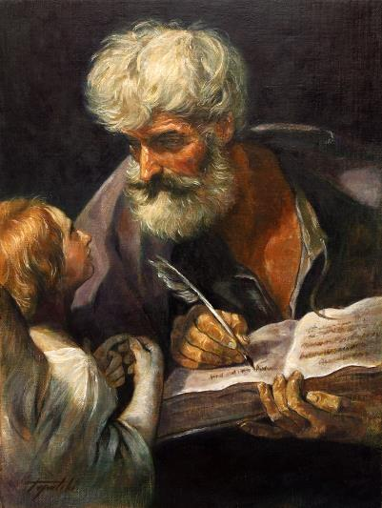
الإنجيليّ الأول متى
لمين كتب إنجيلو؟
لمَّا سْمِعِتْكُنْ فْهِمِتْ إنُّو مَتّى كَتَبَ الإنجِيل لَلْمُؤمِنِين يَلّلي من أَصِلْ يَهودِيّ وإنّو هَالإنجِيل نْكَتَبْ بإنطَاكْيَة أَو بْفينِيقيَة لأنُّو كان في كْتَار مِن اليَهُود عَايْشِينْ بِهَا البْلاد ويِمْكِنْ انْكَتَبْ بَينْ سنِة ٨٠ وسنِة ٩٠

Slide 11
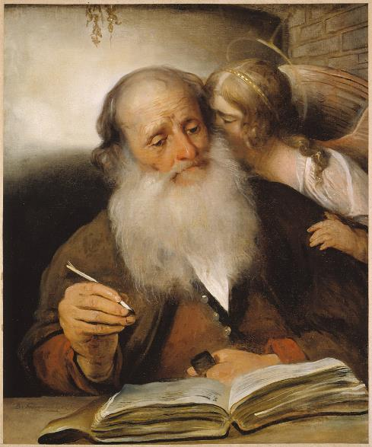
ويَلِّلي مبَيَّن إنُّو بْيَعرِفْ العَهد القَدِيم كْتيرْ مْنِيح وكمان التَّقَالِيد اليَهودِيّة وبْيِحتِرِمْ كْتِير رُؤَسَا شَعْبُو.
هُوِّي شَاطِر بِالتَّعلِيم وبْيَعرِفْ كيف بِيْقَرِّب يَسوع لَيَلِّي بْيِسمَعُوه وبِيشَدِّدْ على الإشْيَا العَمَليِّة يِعْنِي شُو لازِمْ نعمِلْ ومِشْ بَسْ شُوْ لازِمْ نَعرِفْ.

Slide 12
كان مِن تْلامِيذ يَسُوع، يِعْنِي مِن اللّي تَرَكُوا كِل شِيْ وتِبْعُوه.
و متَّى

Slide 13
والإنجِيلِي التّانِي
اسْمُو مَرقس من
وين أخد معلوماتُو؟
بيقُولُوا عَنُّوا إنُّو كان لْسِان حَال بُطرُس بِ رُومَا. كِلُّن بِيْقُولُوا إِنُّو كَتَبْ إنْجِيلُو وْهُوِّيْ بِ رُومَا، بَعِدْ مَوت بُطرُس أوْ قَبِل. مَرقس هُوِّيْ يُوحَنّا مَرقس المَولُود بِ أورَشَليم (أعمال ١٢/١٢) ورْفِيق بُولُس وبَرْنَابَا وبِالآخِرْ رِافَقْ بُطرُس بِرُومَا.

Slide 14
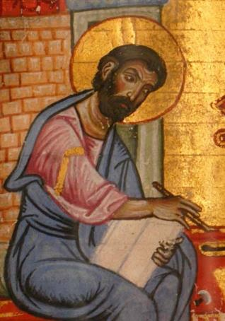
لمين كتب انجيلوه؟
كَتَبْ إنْجِيلُو لَلْمَسيحِيِّين يَّلي مِشْ مِنْ أَصِلْ يَهُودِي ومَا عَاشُوا بِفلَسْطِين. لَهَسَّبَبْ كان يِشْرَحْلُنْ العَادِات وِالتّقَالِيد اليَهودِيّة
متى؟ فينَا نْقُول إنّو هَالإنْجِيل انْكَتَبْ بَين سنة ٦٥ و سِنِة٧٠ يِعنِي أَوَّل إنجِيل انْكَتَب.

Slide 15
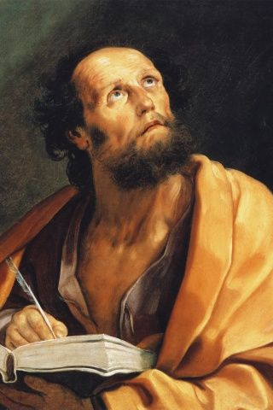
الإِنجيلي التّالت هوّي لُوقا
لوقَا هُوِّي الطَّبِيب يَلّي ذَكَرُو بُولُس بِرِسِالْتُو لَأهِلْ كُولُوسِي. واللّي بِأَكِّدِلْنَا إنُّو كان طَبِيب، هُوّي وَصْفُو الأَمْرَاض بِشَكِلْ دَقِيق بِكِلْ إنْجِيْلُو.

Slide 16
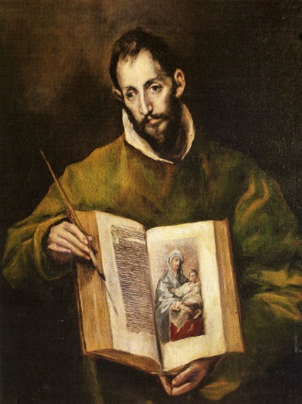
ايمتين لُوقا كتب انجيلو ولمين؟
-كَتَبْ إنْجِيلُو بَين سِنِة ٨٠ وسِنِة ٩٠
-ووَجَّهُو لَشَخِص اسْمُو تَاوْفِيلْيُوس مَا مْنَعْرِفْ عَنُّو شِي و مِنْ خِلالُو كَتَبْ الإنْجِيل لَلْمَسيحِيِّين يَلّي عِنْدُنْ الثَّقَافَة اليُونَانِيّة يِعْنِي لا عِبْرِيّة ولا يُونَانيّة.

Slide 17
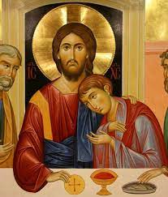
الإِنجيلي الرّابع هوّي يوحنّا
يُوحَنّا هوي خَيُّو لَيَعقُوب اللّي كانُوا مَع بَيُّنْ عَمْ بِيغَسّلُوا الشّْبِاك ودَعِاهُنْ يَسوع ، يِعنِي ابنَي زَبَدَى. وهُوِّيْ التِّلْمِيذ يلّي حَبُّو يَسوع مِتِل مَا هُوِّي مَذْكُورْ بِإنْجِيلُو (يو ٢١/٢٤)، وهُوِّيْ اللّي اتْكَا عَ صِدِرْ يَسوع بالعَشَا السِرِّي.

Slide 18
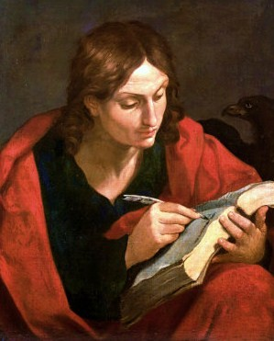
أيمتين يوحنّا كتَب إنجيلو؟
كتَبْ إنْجِيلُو لمَّا كان بِأَفَسُس يِعْنِي بِأوِاخِرْ القَرن الأَوَّل. وكتَبُو باللغَّة اليُونَانيَّة، والغريب انو يوحنا الرسول الوحيد يلي مذكور بها الانجيل الرابع.

Slide 19
كِلُّن كِتاباتُنْ نِابْعَة مِن إيمانُنْ ومِتِل ما بيقُول يُوحنّا:
هَودِي كَتَبْناهُن تَ تْآمْنوا إنُّو يسوع هُوِّي المَسيح إبِن اللَّه حَتَّا إذا آمَنْتُوا تْنالُو الحَيَاة بِ إسْمُو.(يو 20)

Slide 20
وهلّق من بَعد هالمعلومات، صار فيكُن تْعَبّوا الجَدول حتى نصحِّحوا بعد الاستراحَة سَوَا

Slide 22
بما إنو الإنجيلييّن كتَبُولْنا حَتّى نتعرَّف عَ يسوع الكلمة راح نرتِّل سوا من جديد «ايها المسيح الكلمة»

Slide 24
Stop
عندكُن هلّق 5 دقائق استراحَة وتفْكير بها اللّغز يلّي بدكُن تكتِشفُوه

Slide 25
مِن بَعد مَا عَبّيتُو الجَدوَل... رَح نْصحِّحُو سوَا

Slide 26
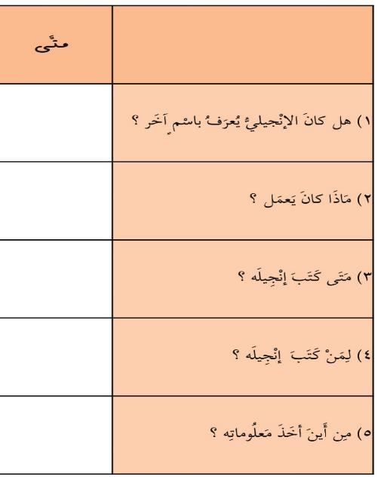
متّى
لاوي
جابي ضَرائِب
بين سَنَة 80 و 90
للمُؤمِنين مِن أَصلٍ يَهودِيّ
كانَ شاهِدَ عَيان

Slide 27
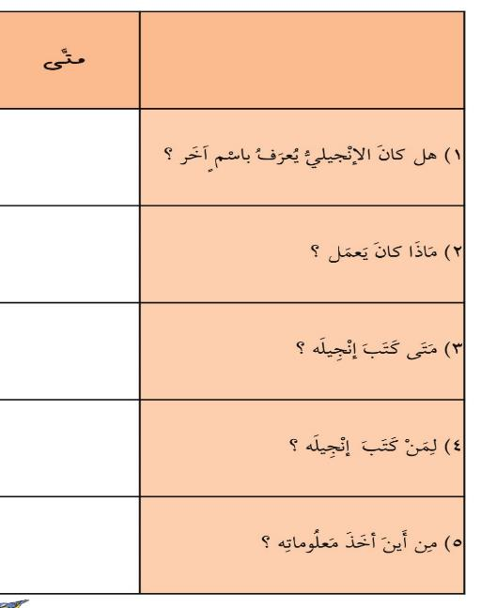
مَرقُس
يوحنّا مَرقُس
لا مِهنَة لَه
بين سَنَة 60 و 70
لِغَيرِ اليَهودِ خارِجَ فِلَسطين
أَخَذَ مَعلوماتِه مِن بُطرُس

Slide 28
لوقا
لا
طَبيبًا
بَين سَنة 80 و 90
إلى المَسيحِيّينَ مِن أَصلٍ يونانِيّ
أَخَذَ مَعلوماتِهِ مِن بولُس

Slide 29
يوحَنّا
الحَبيب
صَيَّادَ سَمَك
بين سَنَة 90 و 110
لِلمَسيحيّينَ عامَّة
كانَ شاهِدَ عَيان

Slide 30
ت نرسِّخ المَعلومات عَن الإِنجيلِيّين الأَربَعَة، رَح نِرجَع نشوفُن مَرَّة تانية بِطَريقَة جديدة

Slide 31
الحَبيب
لا
يوحَنّا
مَرقس
لاوي
صَيَّادَ سَمَك
طَبيبًا
لا مِهنة لَه
جابي ضَرائِب

Slide 32
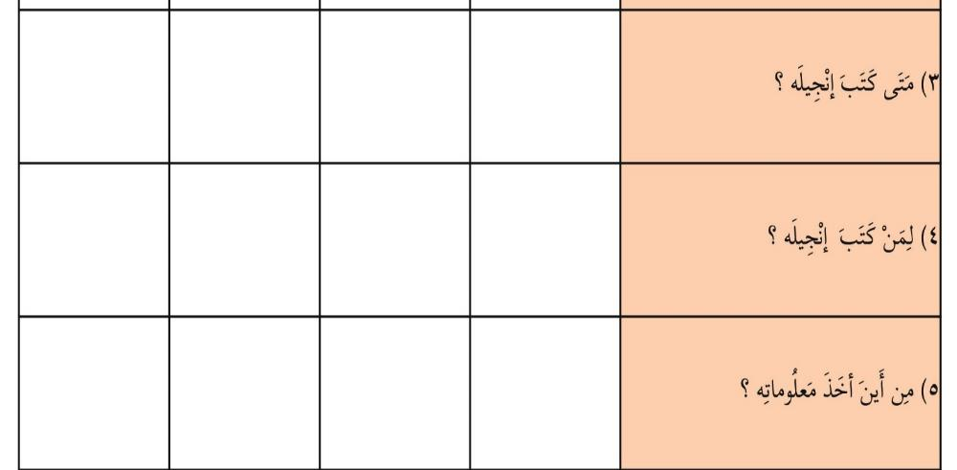
بين 90
و 100
بين 80 و90
بين 60 و70
بين 80 و90
لِلمَسيحِيّينَ عامَّة
لِلمَسيحِيّينَ
مِن أَصلٍ يونانِيّ
لِغَيرِ اليَهودِ خارِجَ فِلَسطين
لِلمُؤمِنينَ مِن أَصلٍ يَهودِيّ
شاهِدُ عَيان
مِن بولُس
مِن بُطرُس
شاهِدُ عَيان

Slide 33
شو بِرَأيكُن العُصارَة يَلّي مناخِدْها مِن هَاللِّقاء؟

Slide 35
وَقَبل ما نِختُم هَاللِّقاء الحُلو، رَح مِنْصَلّي سَوا الصَّلاة المَوجودة بِكتابْكُن صَفحَة 40

